Slide 1
SPECIJALNA BAKTERIOLOGIJA
Morfološke i tinktorijalne osobine
Faktori virulencije
Kulturelne osobine
Fiziološke i biohemijske osobine
Materijal za pregled
Dijagnostika
Vrste i šta izazivaju
* Nazivi bakterija

Slide 2
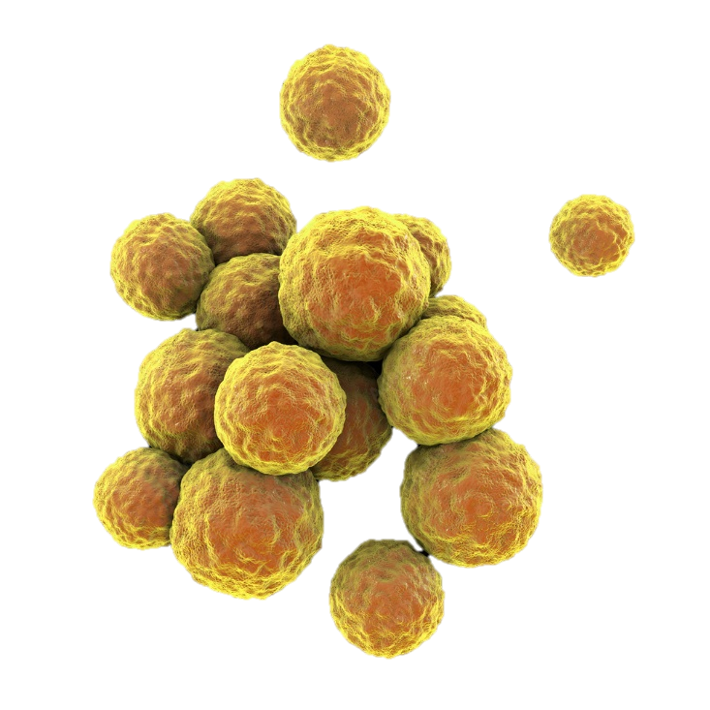
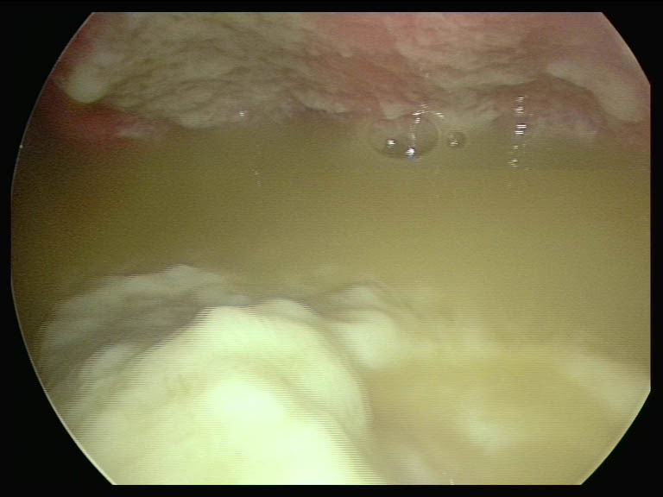
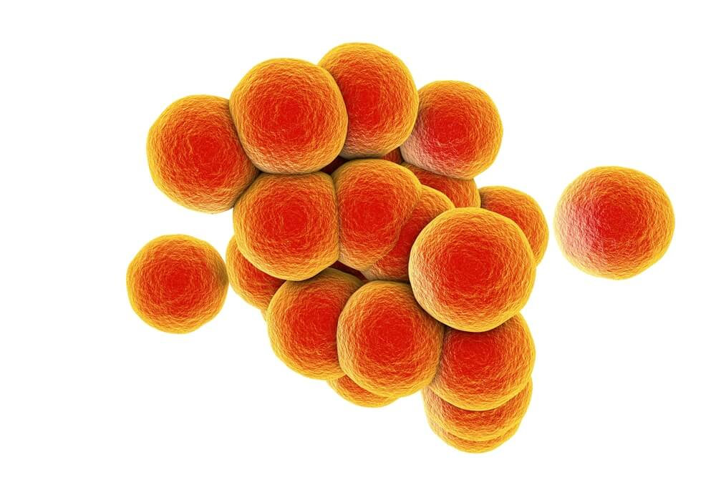
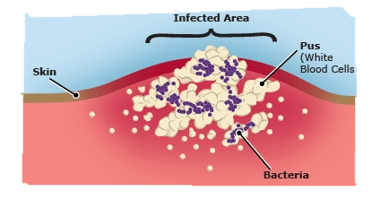
Staphylococcus spp.

Slide 3
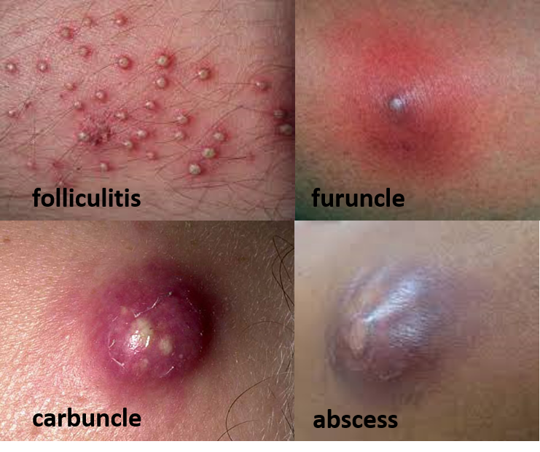
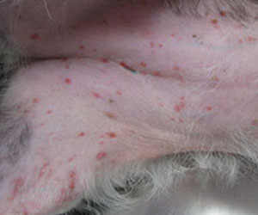
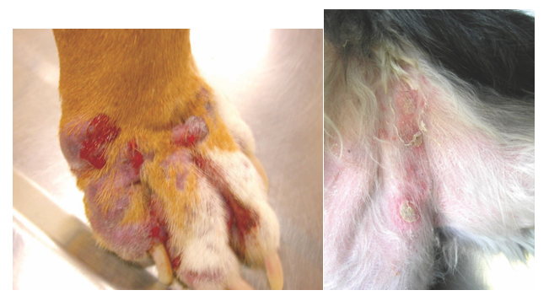
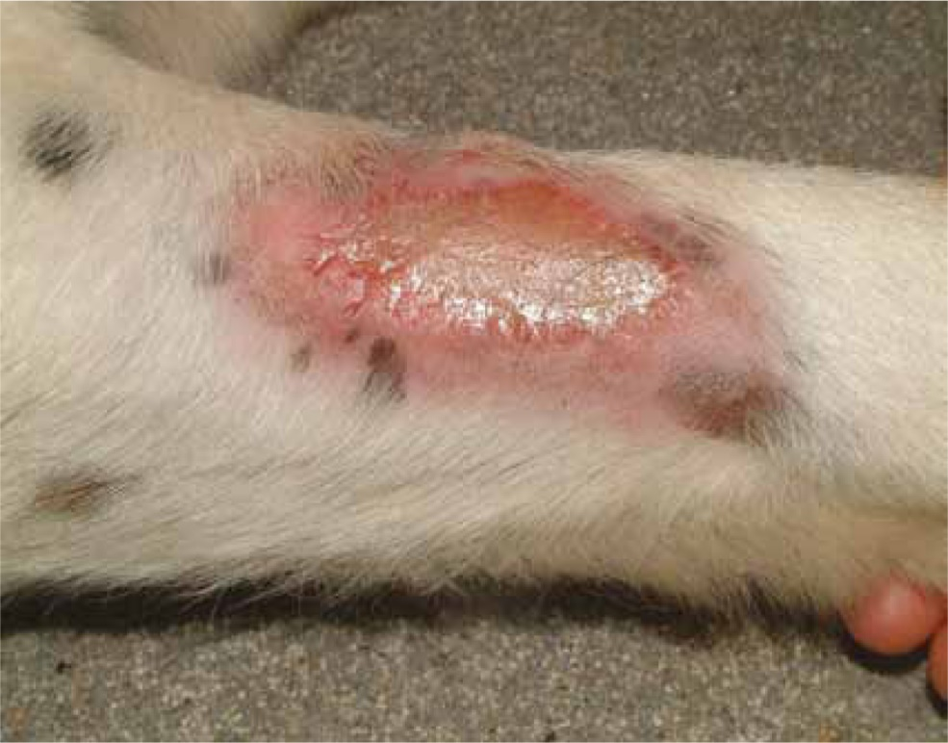
Superficijalna piodermija
Infekcije rana

Slide 4
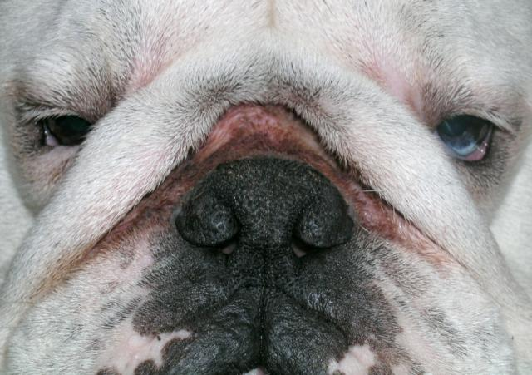
Intertrigo

Slide 5
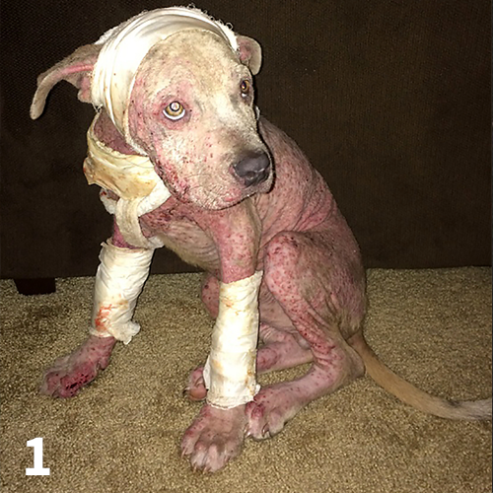
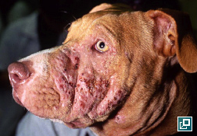
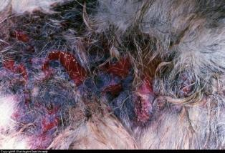
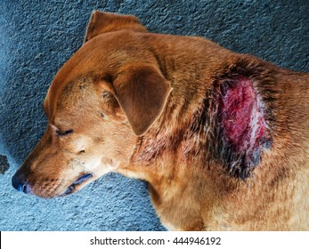
Duboka piodermija

Slide 6
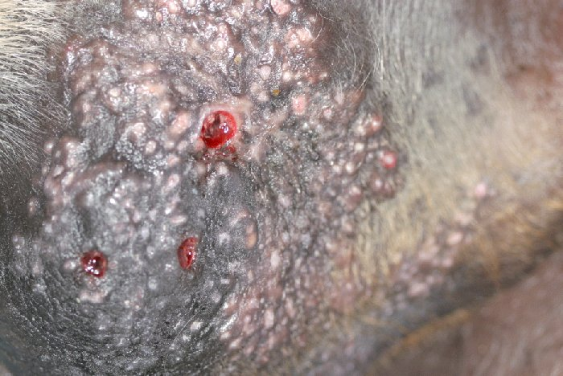
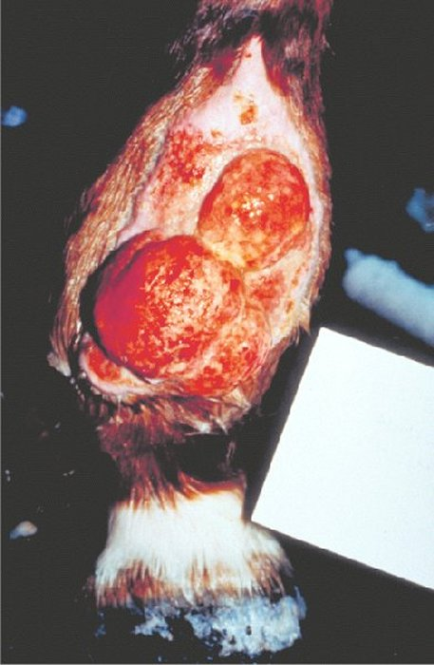
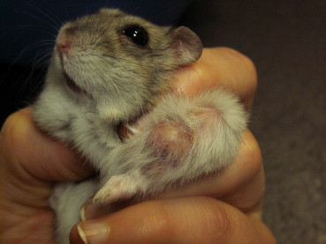
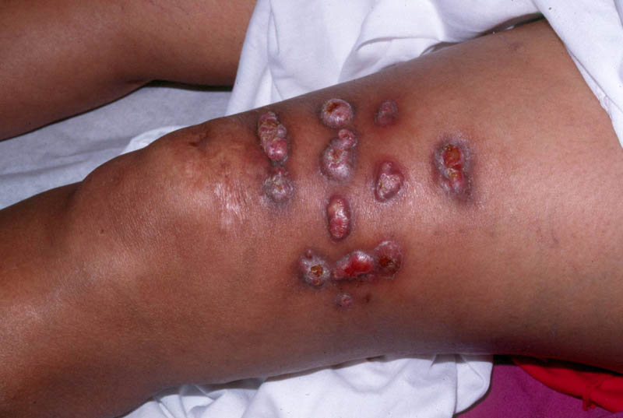
BOTRIOMIKOZA

Slide 7

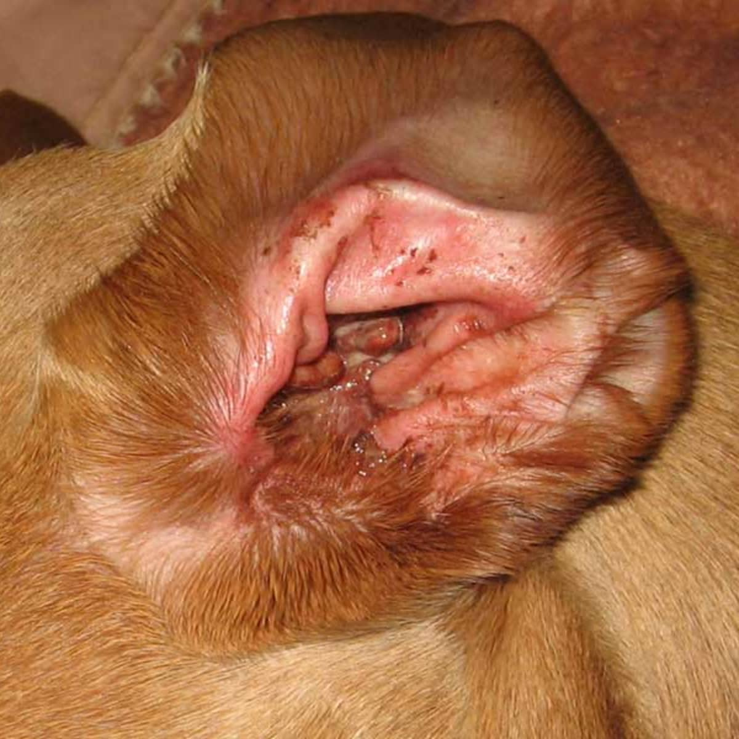
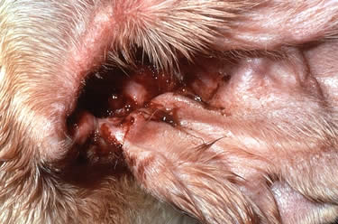
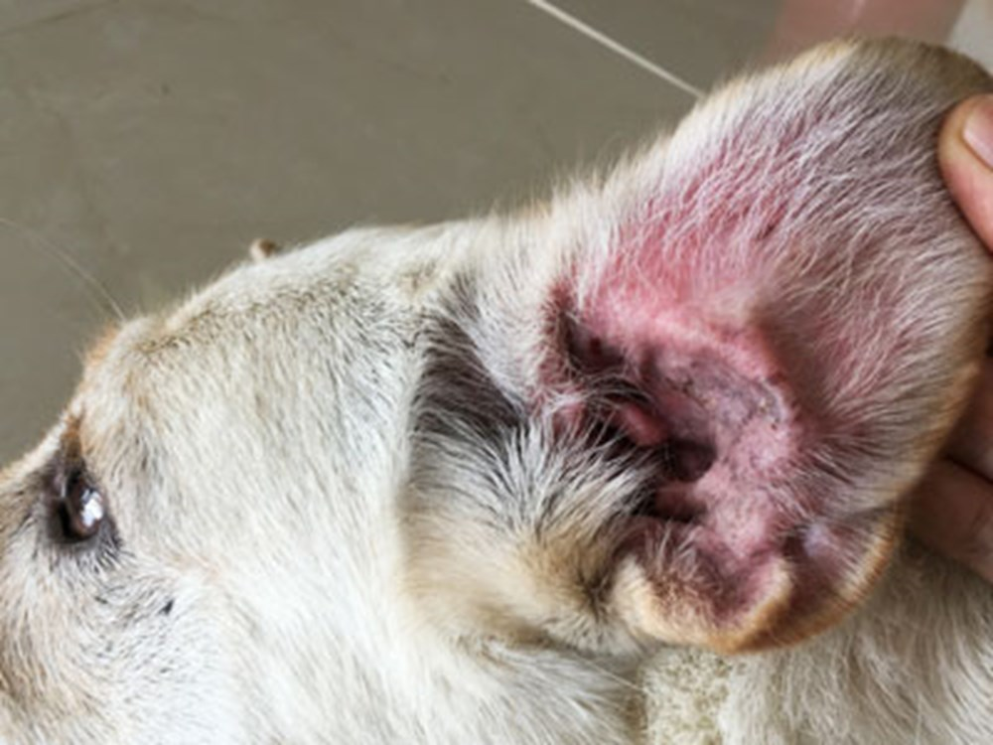
Otitis externa

Slide 8
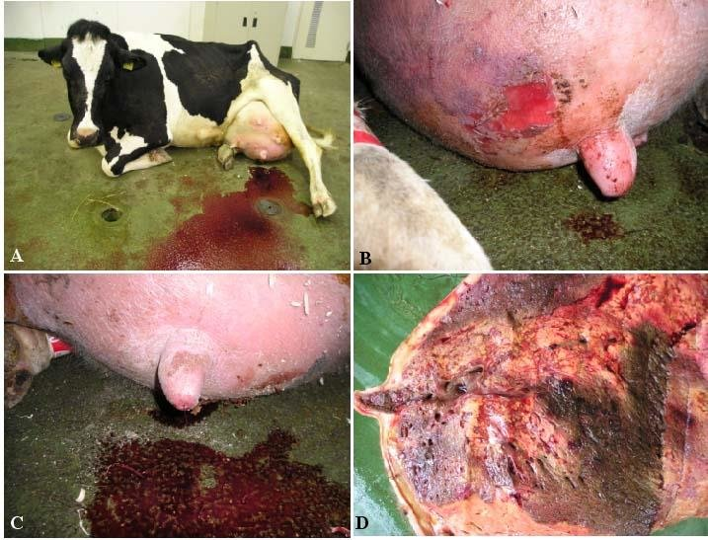
MASTITIS

Slide 9
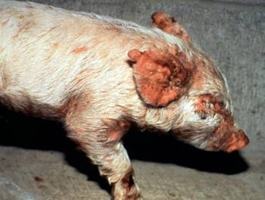
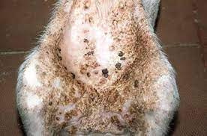
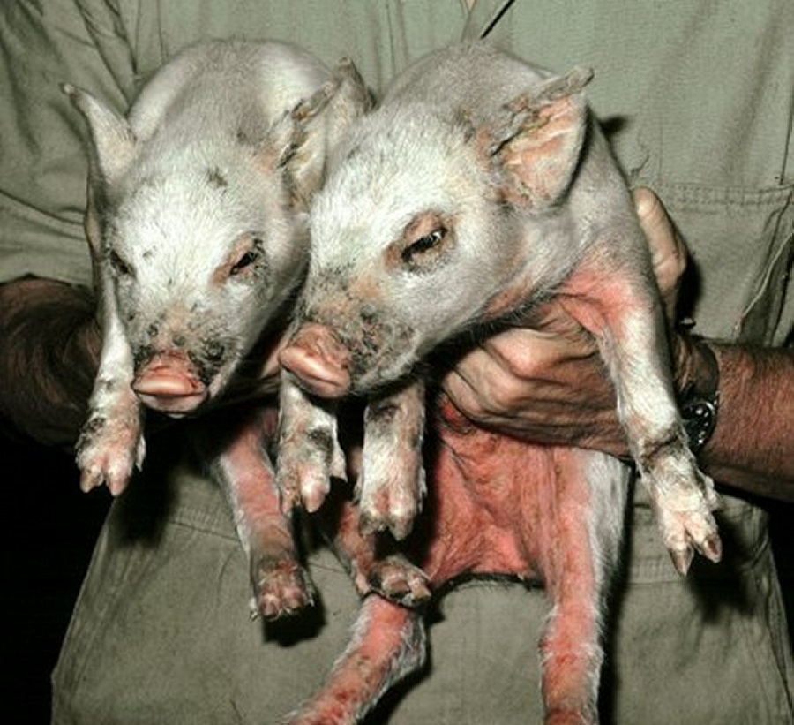
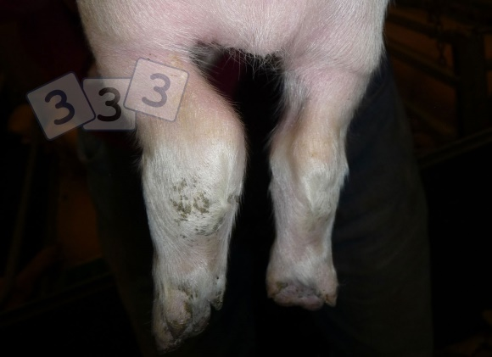
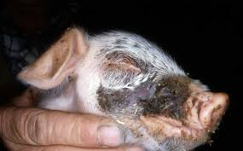
Eksudativni epidermitis – čađavost prasadi
S. hyicus
POLIARTRITIS

Slide 10
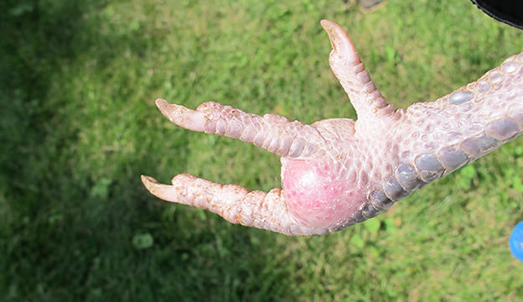
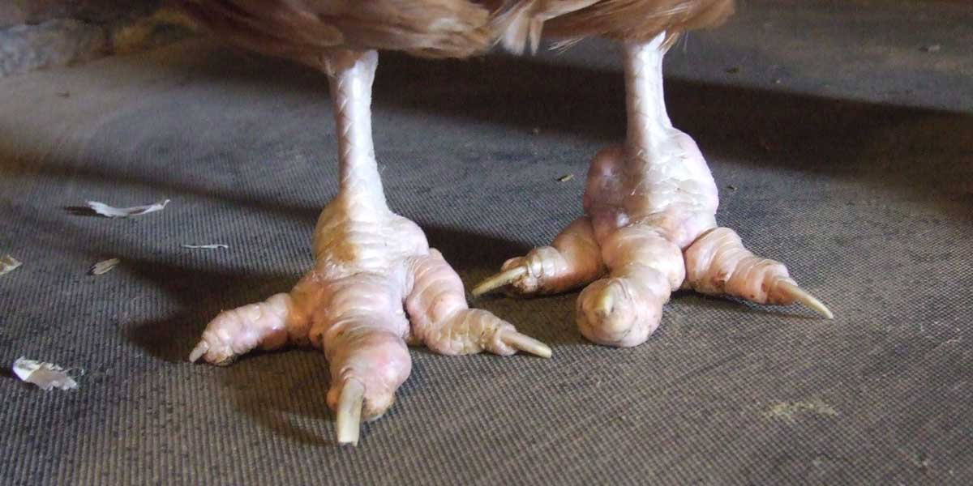
Bumblefoot pododermatitis
piogranulomatozna infekcija supkutanog tkiva noge ptice

Slide 11
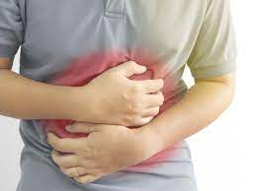

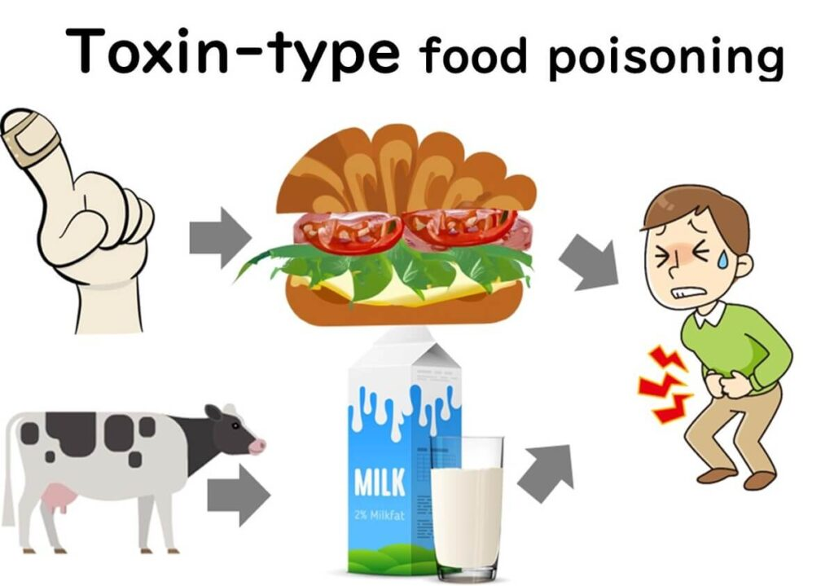
Intoksikacija

Slide 12
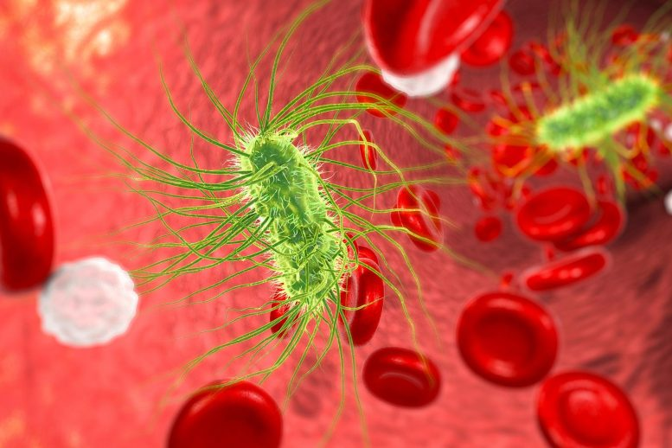


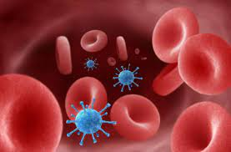
Bakterijemija
Septikemija
Viremija
Toksemija
Osteomijelitis
Pneumonija
Perikarditis
Endokarditis
...SVAKO TKIVO I ORGAN!!!
*tropizam!!!
VAŽNO

Slide 13
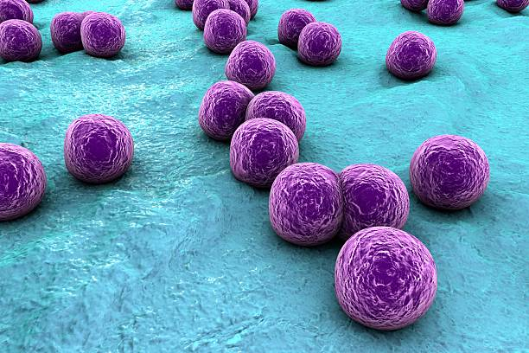
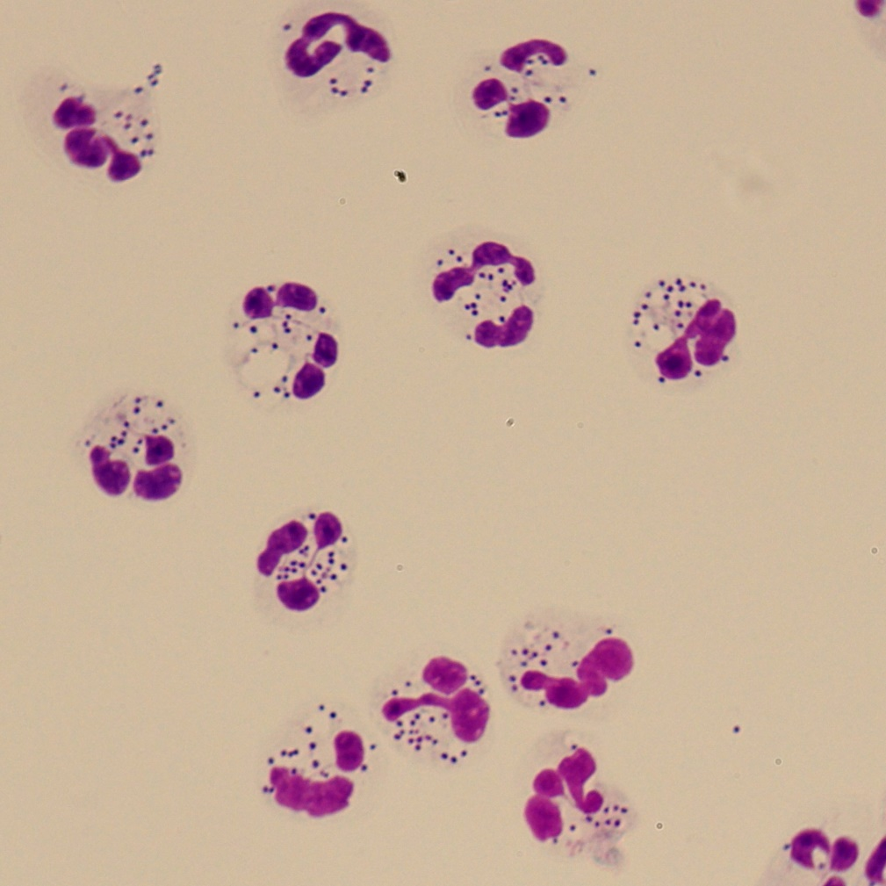
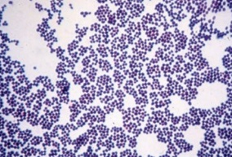
Morfološke i tinktorijalne osobine
Gram pozitivne
Sferičan oblik – nepravilne grupice u vidu grozdova
Nemaju flagele - nepokretne
Ne stvaraju spore

Slide 14
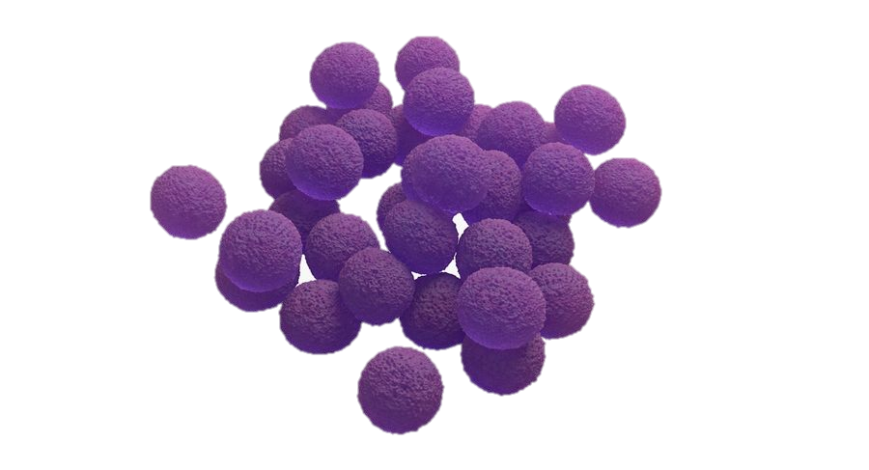
Faktori virulencije
Alfa toksin
Beta toksin (sfingomijelinaza)
Leukocidin
Biofilm
Dermonekritični toksin
Hemoliza Er
Enterotoksini
Eksfolijatin (epidermolitični toksin)
Stafilokokni toksični šok sindrom toksin 1 (TSST-1)
Enzimi: koagulaza, hijaluronidaza, lipaza, kolagenaza, Dnaza, endonukleaza, beta-laktamaza
Koagulaza pozitivni sojevi -sigurno patogeni
Koagulaza negativni sojevi – najverovatnje nisu patogeni
Patogeni
Oportunistički patogeni – uslovno patogeni
Saprofiti
normalna mikrobiota kože i sluznica ali USLOVNO PATOGENE

Slide 15
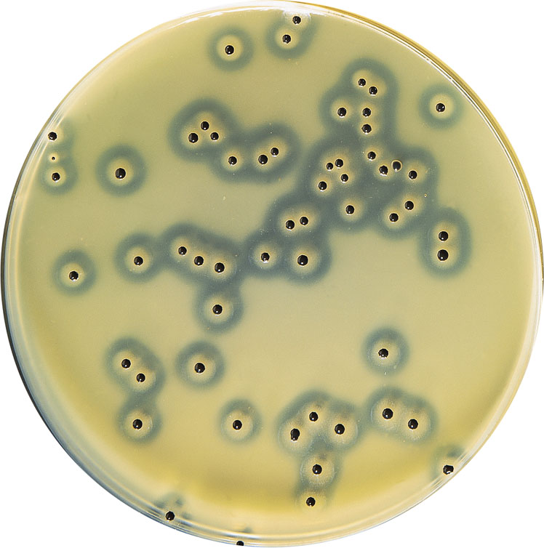
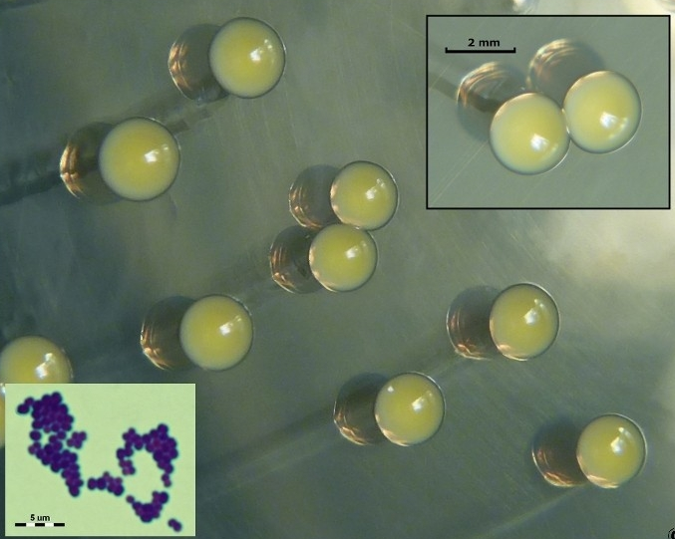
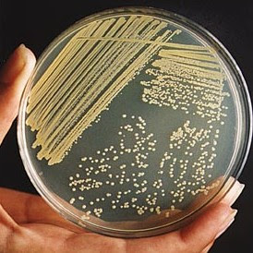
Kulturelne osobine
Staphylococcus spp. nisu nutritivno zahtevne - dobro rastu na običnim HP, najčešće se koriste obogaćene (krvni agar)
Kolonije: glatke, okrugle, sjajne i konveksne kolonije
stafiloksantin
Selektivne HP:
Agar sa manitolom i sa NaCl (halotolerantni)
Baird- Parker agar

Slide 16
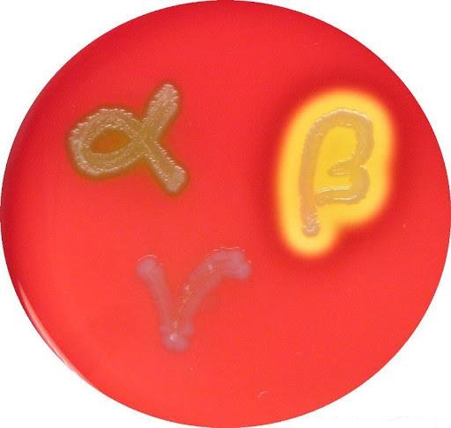
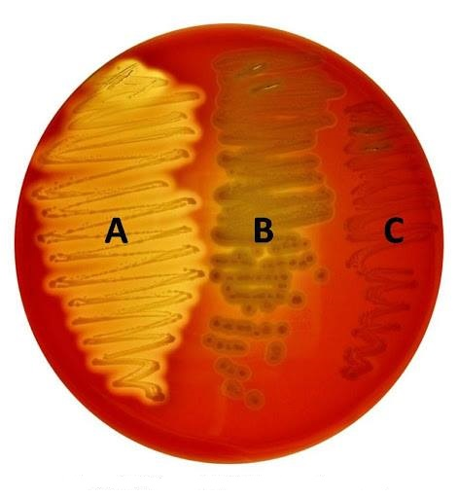
Krvni agar
Potpuna hemoliza – beta hemoliza – Alfa toksin
B) Nepotpuna – alfa hemoliza - Beta toksin
C) Nema hemolize – gama hemoliza
Kasnije: Toplo – hladna hemoliza (dvostruka hemoliza) potpuna + nepotpuna

Slide 17
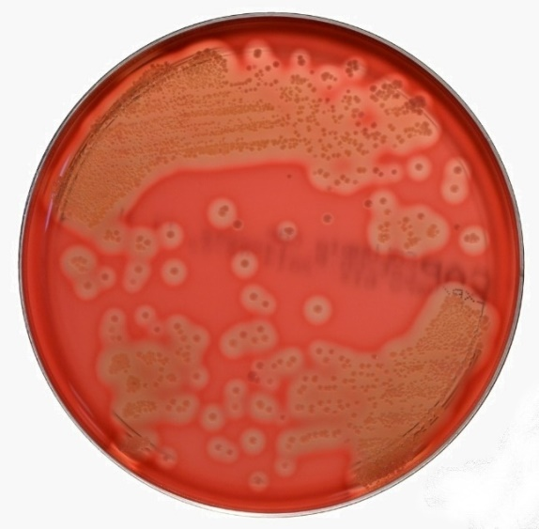
Beta hemoliza
Toplo-hladna hemoliza

Slide 18
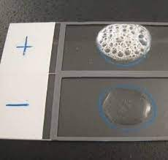
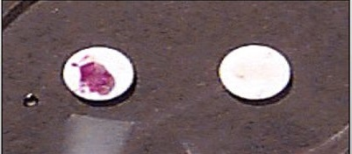
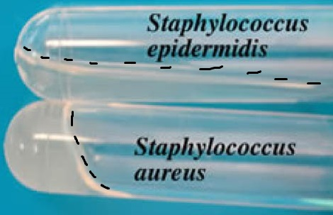
Fiziološke i biohemijske osobine
Fakultativno anaerobne
Katalaza pozitivne
katalaza + Staphylococcus spp.
katalaza - Streptococcus spp.
Oksidaza negativne
oksidaza -Staphylococcus spp.
oksidaza + Micrococcus spp.
Nepokretne
ONPG
Koagulaza + najverovatnije patogene
Koagulaza – saprofitske i
uslovno patogene

Slide 19
Materijal za pregled
Mleko, gnoj, sekret, eksudati rana, skarifikat kože, brisevi, aspirati, punktati, namirnice...
Dijagnostika
Anamneza, klinička slika, morfološke, tinktorijalne, kulturelne osobine, fiziološke i biohemijske osobine, retko imunološki testovi, molekularne metode.
Dokazivanje patogenosti!

Slide 20
Patogene vrste i šta izazivaju (najčešće)
Svaka patogena i uslovno patogena vrsta iz roda Staphylococcus može dovesti do upale kože, uha, oka...
S. aureus | Piodermije, mastitis, otitis, apscesi (koža, unutr.organi), botriomikoza, pododermatitis (bumblefoot) ptica, sistemska infekcija-septikemija
S. pseudintermedius | Piodermije, otitis externa i dr. gnojne infekcije
S. hyicus (svinje) | Eksudativni epidermitis, poliartritis
S. epidermidis (uslovno patogen) | Apscesi...
S. intermedius | Gnojne infekcije kože, rana, respiratorog trakta, zglobova, pyometra
S. coagulans | Otitis externa...

Slide 21

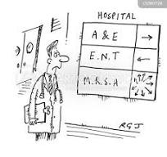
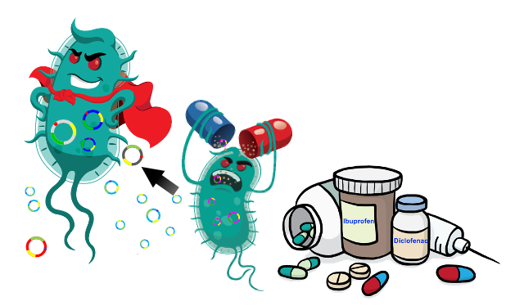
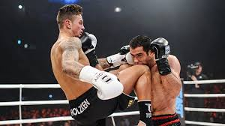
MRSA

Slide 22
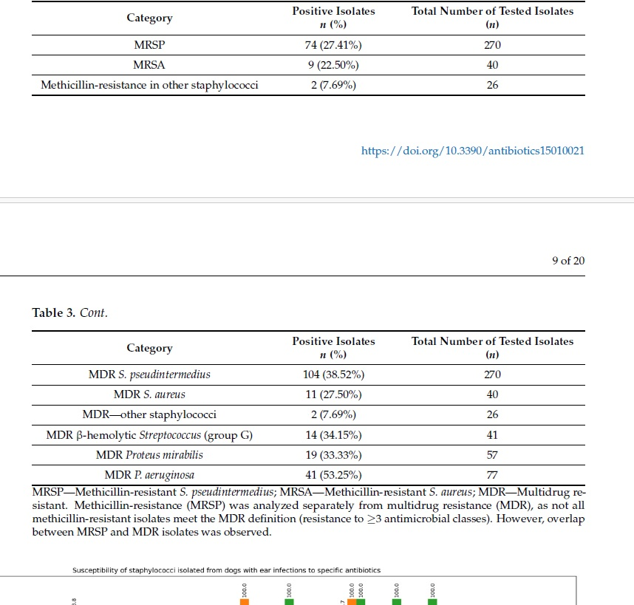
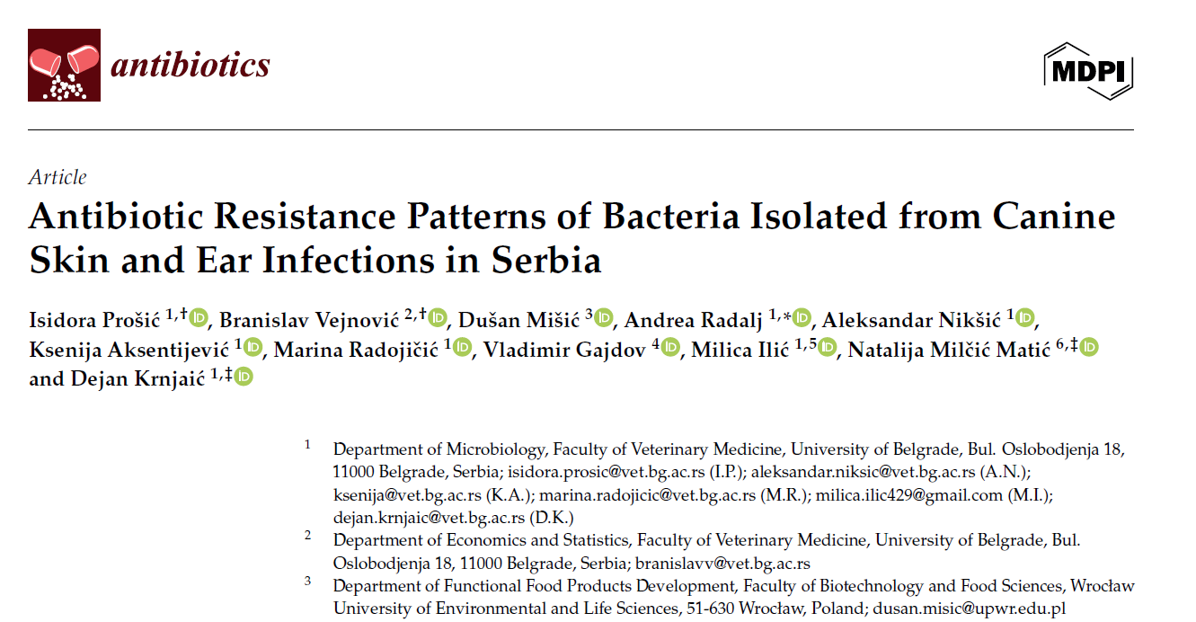

Slide 23

Streptococcus spp.
Respiratorni trakt-pneumonija, limfadenitis
Neonatalne respiratorne i septikemične infekcije
Gnojne inf. urogenitalnog trakta, vimena, kože
Prema Lancefieldovoj: 21 serološka grupa (A, B, C, D...)

Slide 24



Grupa A
S. pyogenes
Ljudi: šarlah, erisipelas, gnojne upale grla, apscesi...
Limfadenitis ždrebadi
M protein - MM

Slide 25


Grupa B
S. agalactiae
Preživari: mastitis
Neonatalne septikemije ljudi i pasa
S. dysgalactiae
mastitis krava

Slide 26

S. equisimilis
konji – apscesi, mastitis, endometritis
gnojne infekcije drugih vrsta životinja
S. equi
ŽDREBEĆAK
Grupa C
S. zooepidermicus (S. equi subsp. zooepidermicus)
konji- mastitis, abortus, sekundarne pneumonije
krave – mastitis, metritis
prasad – septikemija i artritis
živina – septikemija i endokarditis

Slide 27

Grupa D
Enterococcus faecalis
oportunističke infekcije
S. suis
artritis, meningitis, pneumonija, septikemija prasadi
Grupa E
S. porcinus
Grupa G
canis
Karnivore: infekcije kože, rana, genitalnog trakta, otitis
Negrupisane
Streptococcus uberis
Streptococcus pneumoniae

Slide 28



Morfološke i tinktorijalne osobine
Gram pozitivni, kokoidni, mogu da formiraju parove i lance
Nepokretne, ne stvaraju spore
S. pneumoniae – direktan preparat iz kliničkog materijala: diplokok u obliku lancete obavijen zajedničkom kapsulom

Slide 29


Faktori virulencije
Hemolizini, eritrogeni toksin...
Kulturelne osobine
Nutritivno zahtevne: krvni agar (ne rastu na MacConkey agaru za razliku od roda Enterococcus)
Alfa hemoliza-nepotpuna-viridans
Beta hemoliza-potpuna
Gama hemoliza-nema hemolize

Slide 30

CAMP TEST
Streptokoke grupe B POSEDUJU CAMP FAKTOR KOJI POTENCIRA HEMOLITIČNO DELOVANJE β TOKSINA Staphylococcus aureus POTPUNA HEMOLIZA
Zaseje se S. aureus, a pod pravim uglom S. agalactiae

Slide 31

Fiziološke i biohemijske osobine
Fakultativno anaerobne
Katalaza negativne
Oksidaza negativne
Nepokretne
Materijal za pregled
mleko, sekret iz obolelog vimena, gnoj, brisevi
transportna podloga
Razlika od Staphylococcus spp., Micrococcus spp.
Dijagnostika
Klinička slika, morfološke, tinktorijalne, kulturelne osobine, CAMP test, fiziološke i biohemijske osobine, brzi antigenski testovi-latex aglutinacija, retko imunološki, molekularne met.

Slide 32
S. pyogenes | Ljudi: šarlah, erisipelas, gnojne upale grla, apscesi... Ždrebad: limfadenitis
S. agalactiae | Preživari: mastitis Neonatalne septikemije ljudi i pasa
S. disgalactiae | Preživari: mastitis
S. equisimilis | Konji: apscesi, mastitis, endometritis gnojne infekcije drugih vrsta životinja
S. equi | Ždrebećak
S. zooepidermicus (S. equi subsp. zooepidermicus) | Konji: mastitis, abortus, sekundarne pneumonije Krave: mastitis, metritis Prasad: septikemija i artritis Živina: septikemija i endokarditis
S. suis | artritis, meningitis, pneumonija, septikemija prasadi
S. canis | Karnivore: infekcije kože, rana, genitalnog trakta, otitis
S. uberis | Krave: mastitis
S. pneumoniae | Ljudi: pneumonija Životinje: retko

Slide 33




